Slide 1
INICIANDO COM NODE, POSTGRESQL E PARSE SERVER
DAVID COELHO

Slide 2
Quem sou eu?
Trabalho na Secretaria de Transparência de João Pessoa desde 2013;
Desenvolvimento Web e Mobile
PHP, Wordpress, MySql, PostgreSQL, Javascript, Angular 1-4, Node, Ionic Framework, Java(Android)
Tenho 38 anos
Cursando Sistemas para Internet

Slide 3
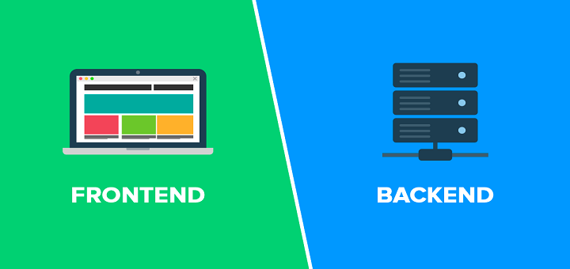
Request
Response

Slide 4


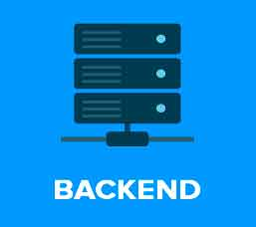



Slide 5


Slide 6
NODE JS
POSTGRESQL
OPERAÇÕES DE I/O(Event-Loop)
MOTOR V8 DO GOOGLE CHROME
USA O JAVASCRIPT
GERENCIADOR NPM/YARN
SOFTWARE LIVRE
MATURIDADE DO SGBD
MULTI LINGUAGEM
GRANDES MASSAS DE DADOS

Slide 7
PARSE SERVER
VERSÃO OPEN SOURCE DA PLATAFORMA PARSE DO FACEBOOK
BAAS (BACKEND AS A SERVICE)
WEBHOOKS, CLOUD CODE, JOBS, CONFIG, PUSH NOTIFICATION
AUTENTICAÇÃO E ACL – ACCESS CONTROL LIST
SDK JAVASCRIPT, JAVA, SWIFT, PHP, XAMARIN
REST API
MONGO DB E POSTGRES
PARSE DASHBOARD

Slide 8
VER EXEMPLOS DE USO EM:
github.com/daviddguedes

Slide 9
O AMBIENTE
INSTALAR NODE JS (nodejs.org)
INSTALAR O POSTGRESQL (postgresql.org)
START POSTGRESQL, CRIAR USUÁRIO E DATABASE BLOG
DOWNLOAD PARSE-SERVER-EXAMPLE DO GITHUB
NO DIRETÓRIO DO PROJETO: npm install/yarn install
INSTALAR O POSTMAN DO GOOGLE CHROME

Slide 10
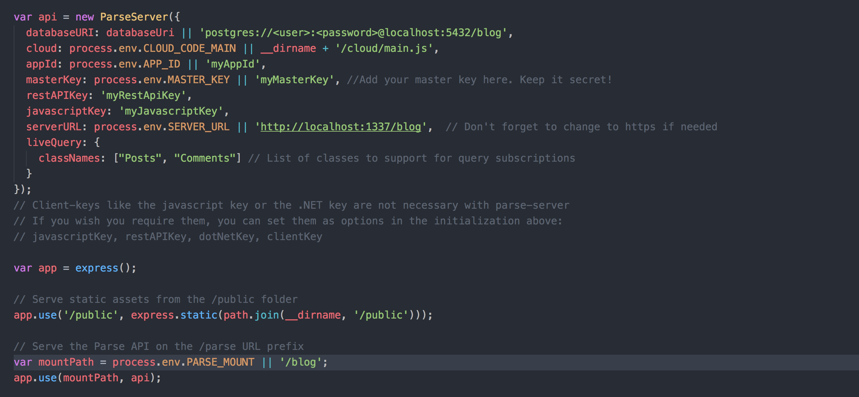
CONFIGURANDO

Slide 11
RODANDO
No terminal: npm start/yarn start
Visit http://localhost:1337
Parse-server-example running on port 1337.

Slide 12
REST API
http://docs.parseplatform.org/rest/guide

Slide 13
OBRIGADO!
Email: guedes0379@gmail.com
Guithub: github.com/daviddguedes
WhatsApp: 83 986593736

